Slide 1
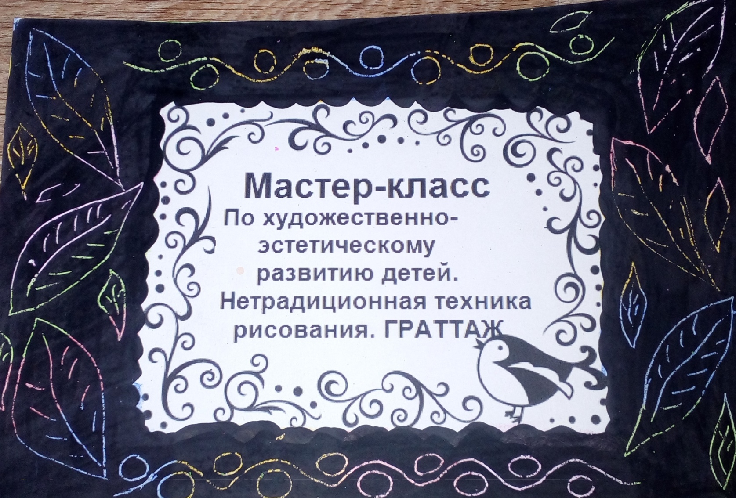
Подготовила: Воспитатель МБДОУ «Детский сад № 12» , Савченко А.В.

Slide 2
"Граттаж" (от французского gratter - скрести, царапать) - это способ процарапывания заострённым предметом грунтованного листа. Многим он известен, как "Цап-царапки". Детям очень нравится это смешное название и они легко запоминают эту технику. Попробовав технику "Граттаж" один раз, Вам захочется вернуться к ней снова и снова.

Slide 3
Цель мастер-класса: обучение участников мастер-класса нетрадиционной технике рисования - «граттаж», развитие творческих способностей дошкольника средствами нетрадиционной технике рисования.

Slide 4
Задачи: 1. Познакомить участников мастер-класса с нетрадиционной техникой рисования. 2. Познакомить с основными приемами выполнения техники граттаж. 3. Изучить технологию рисунка в технике граттаж.
Нам понадобиться: картон, восковые мелки, черная гуашь, средство для мытья посуды, клеенка, кисточки, шпашки, клей ПВА.

Slide 5
Технику "Граттаж" можно выполнять в нескольких вариантах.
Вариант № 1. (самый простой).
1 шаг. Необходимо взять плотный лист белого картона и тщательно (без пробелов) натереть его восковой свечой.
2 шаг. Нанести с помощью широкой кисти густой (как сметана) слой гуаши чёрного цвета (или другого тёмного) на весь лист картона так, чтобы не было пробелов.
Совет:
добавьте в гуашь несколько капель жидкого мыла (шампуня, моющего средства или клея ПВА, тогда при процарапывании гуашь не будет пачкать руки.
3 шаг. Процарапывание. Возьмите заострённый предмет (зубочистка, перо, стержень от шариковой ручки, пластиковая вилка и др.) и начинайте наносить запланированный рисунок. Рисовать можно полосы, различные линии или штрихи.

Slide 6
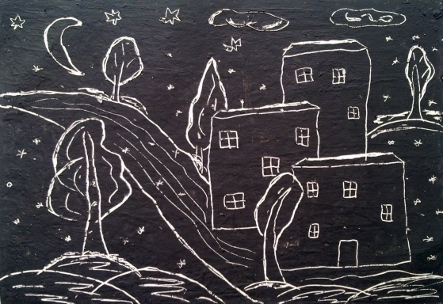
Notes:
«Зимняя ночь»

Slide 7
Вариант № 2. 1 шаг. Делаем фон гуашью. В данном вариа нте белый лист картона я разделила на две части по горизонтали. На нижнюю нанесла гуашь синего цвета, а на верхнюю - гуашь жёлтого цвета. 2 и 3 шаг повторить, как в варианте № 1.

Slide 8
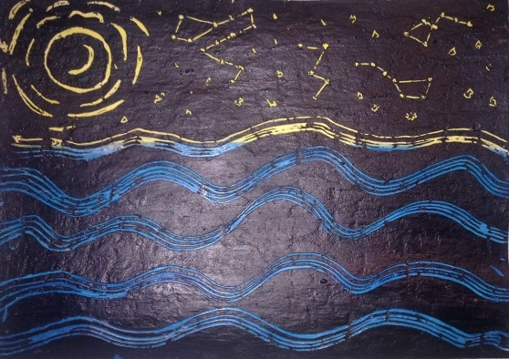
Notes:
«Звездное небо»

Slide 9
Вариант № 3. Делам фон восковыми карандашами. 1 шаг. Зарисовать (без пробелов) цветными восковами карандашами одного цвета или нарисовать цветные пятна. 2 и 3 шаг повторить, как в вариание № 1.

Slide 10
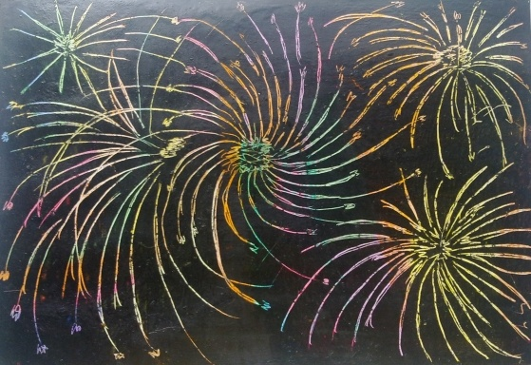
Notes:
«Салют»

Slide 11
Спасибо за внимание.

